Slide 1
地震ハザードマップ

Slide 2
防災情報の場所
内閣府防災情報のページ
  http://www.bousai.go.jp/
東南海・南海地震対策:被害想定 2003
  http://www.bousai.go.jp/jishin/chubou/nankai/14/siryou2.pdf
表層地盤の液状化計算手法
  http://www.bousai.go.jp/jishin/chubou/taisaku_chukin/pdf/sankousiryou5.pdf
津波の計算手法
  http://www.bousai.go.jp/jishin/chubou/taisaku_chukin/pdf/sankousiryou6.pdf
中部圏・近畿圏の内陸地震の震度分布について –図表集 2006
  http://www.bousai.go.jp/jishin/chubou/taisaku_chukin/pdf/siryou2zuhyou.pdf
Notes:
http://www.bousai.go.jp/
http://www.bousai.go.jp/jishin/chubou/taisaku_chukin/syousai/bunpu-chukin.html

Slide 3
最もまとまった被害想定
内閣府，2010.6
都道府県別地震被害想定概要集
http://www.bousai.go.jp/jishin/gyomukeizoku/pdf/100608_higaisoutei.pdf
Notes:
http://www.bousai.go.jp/jishin/gyomukeizoku/pdf/100608_higaisoutei.pdf

Slide 4
大阪府の地震被害想定
大阪府, 2007. 大阪府自然災害総合防災対策検討（地震被害想定）. 報告書（概要版）. 46p.
  http://www.pref.osaka.jp/attach/3667/00000000/02.pdf
Notes:
http://www.pref.osaka.jp/attach/3667/00000000/02.pdf

Slide 5
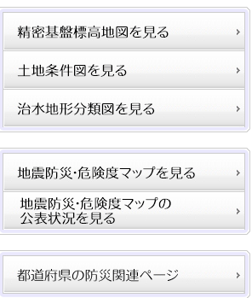
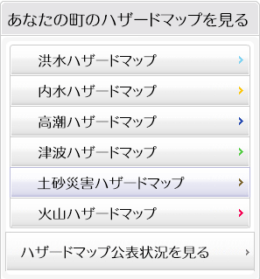
国土交通省ハザードマップポータルサイト
Notes:
http://disapotal.gsi.go.jp/index.html

Slide 6
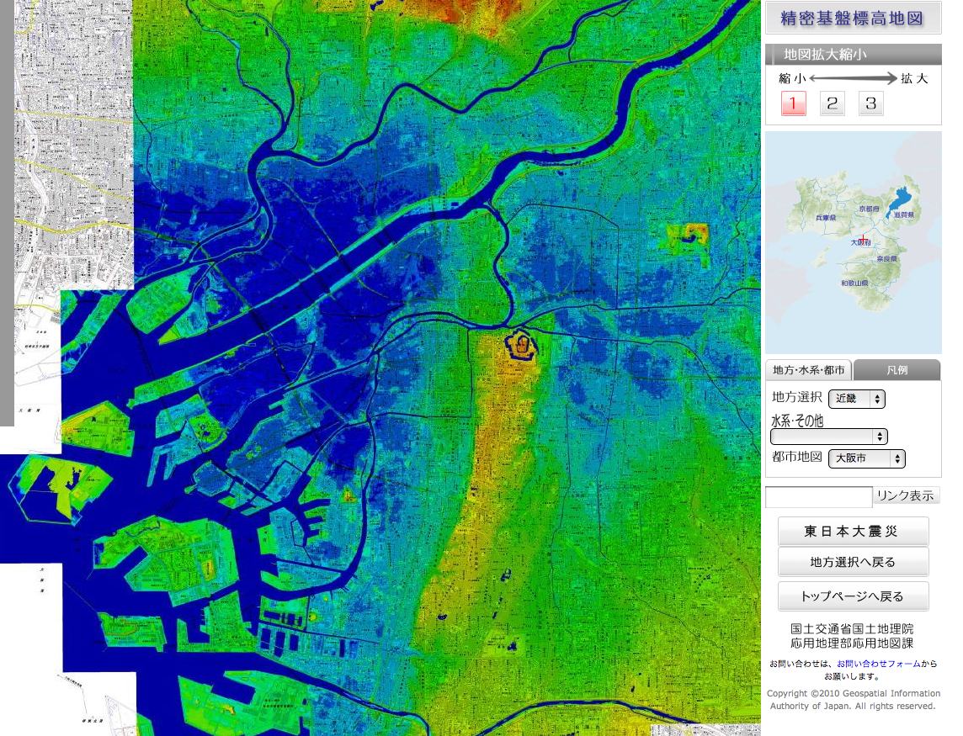
精密基盤標高地図

Slide 7
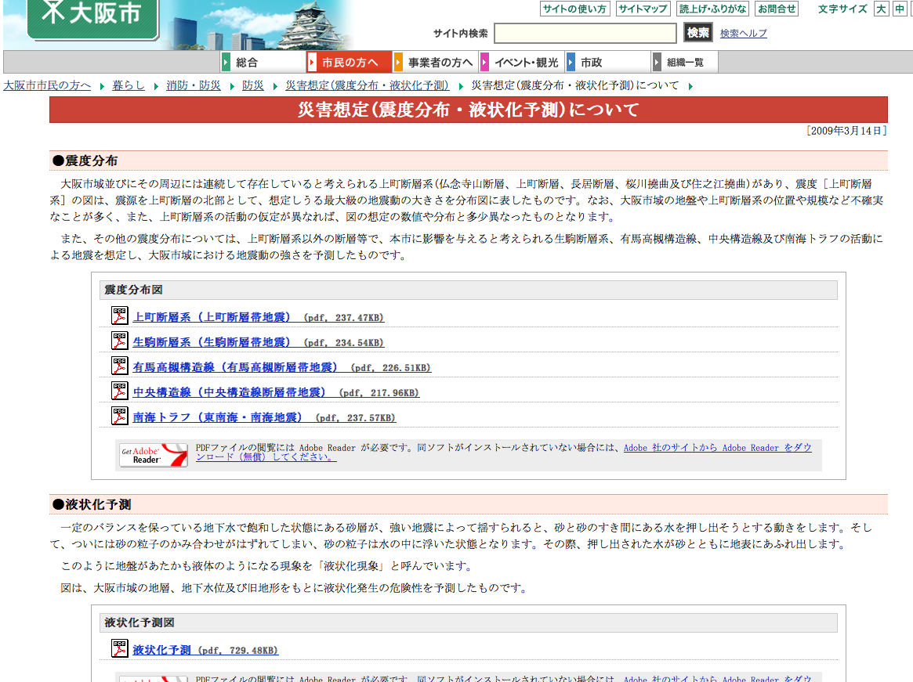
地震防災・危険度マップをみる
> 深度被害マップ >大阪市
Notes:
http://www.city.osaka.lg.jp/kikikanrishitsu/page/0000011946.html

Slide 8
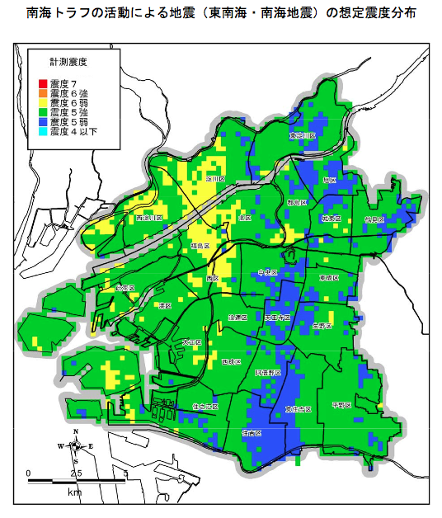
南海トラフ（東南海・南海地震）の
想定震度分布
Notes:
http://www.city.osaka.lg.jp/kikikanrishitsu/cmsfiles/contents/0000011/11946/tounankainankai.pdfなん

Slide 9
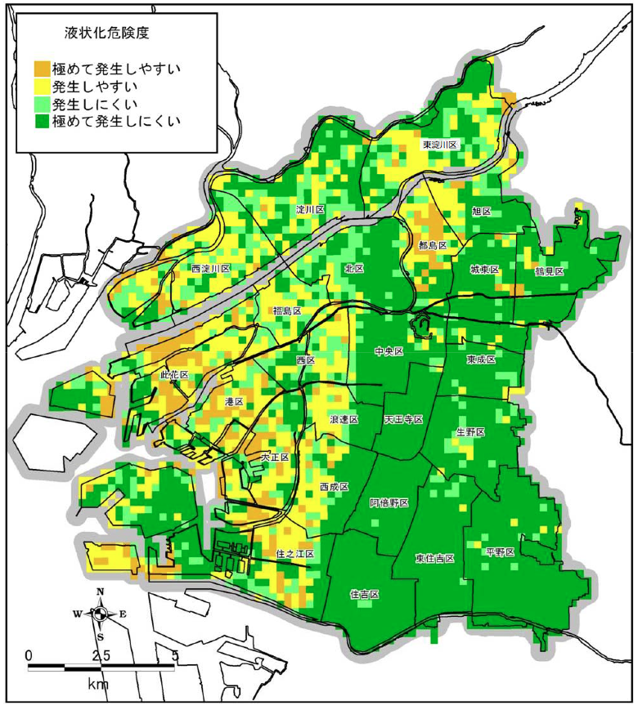
同 液状化予測
Notes:
なんhttp://www.city.osaka.lg.jp/kikikanrishitsu/cmsfiles/contents/0000011/11946/ekijouka.pdf

Slide 10
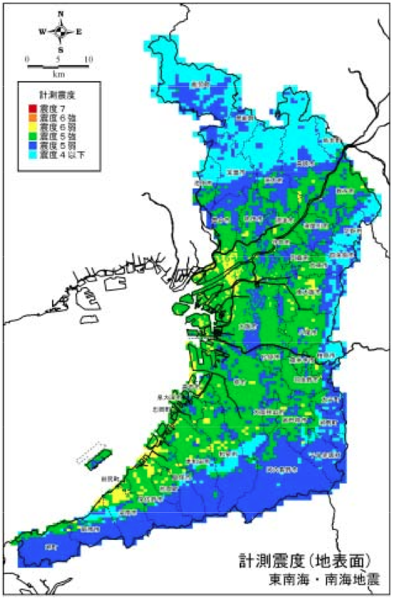
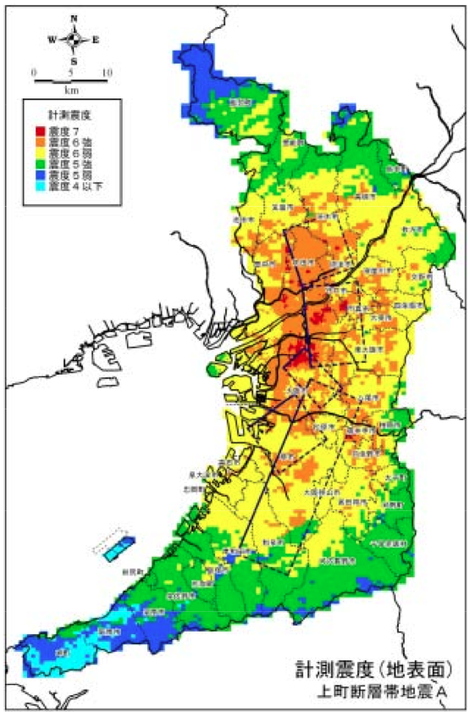
計測震度予測（大阪府）
上町断層A区
東南海・南海地震
Notes:
http://www.pref.osaka.jp/attach/3667/00000000/02.pdf

Slide 11
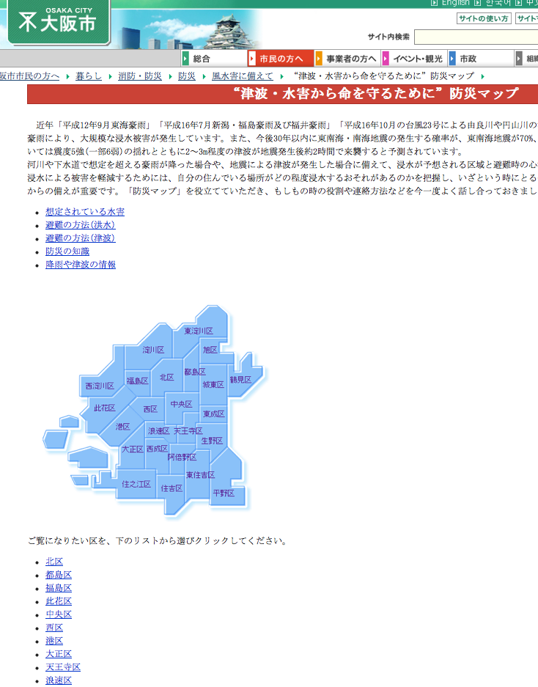
津波ハザードマップ>大阪市

Slide 12
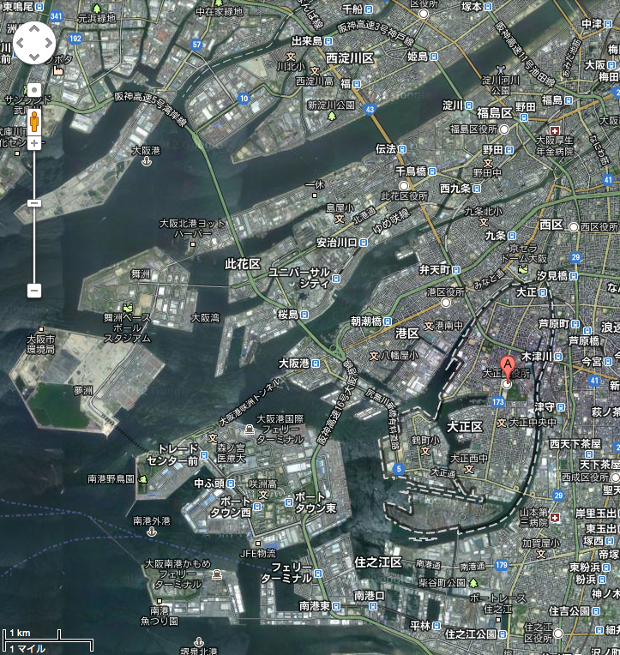
大正区
Notes:
GE

Slide 13
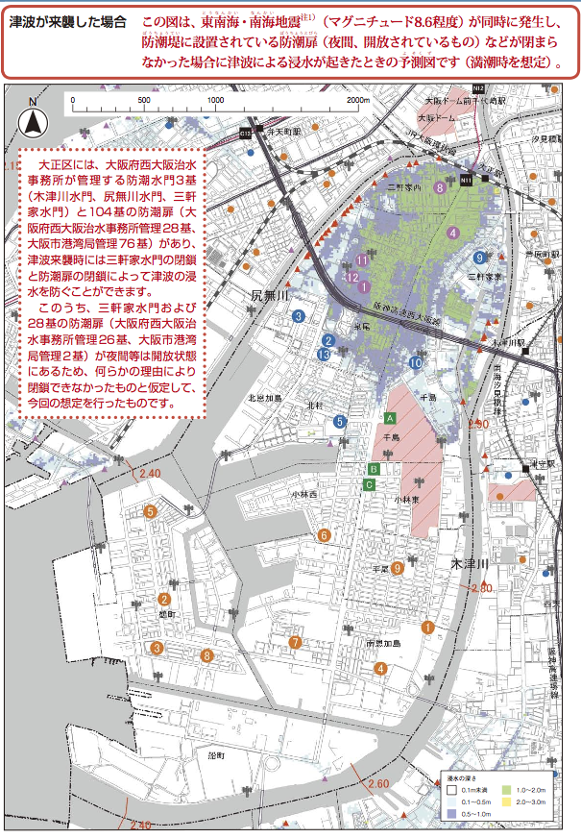
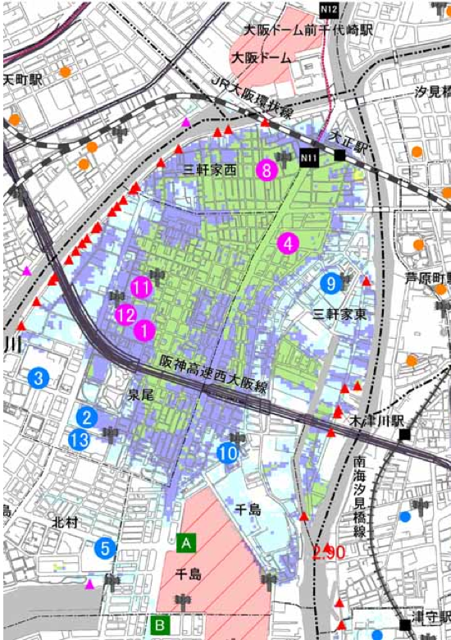
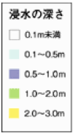
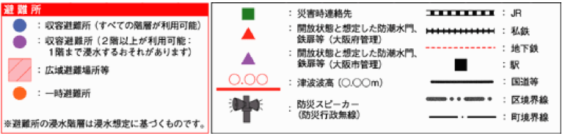
大正区北半部 東南海・南海地震同時発生M8.6，防潮堤が閉まらない場合，満潮時
Notes:
http://www.city.osaka.lg.jp/kikikanrishitsu/page/0000011974.html
http://www.city.osaka.lg.jp/kikikanrishitsu/cmsfiles/contents/0000012/12007/R08taishoku_02.pdf

Slide 14
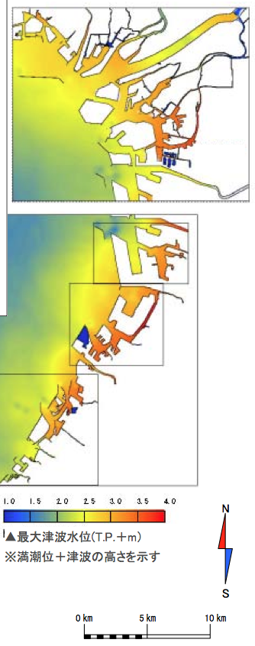
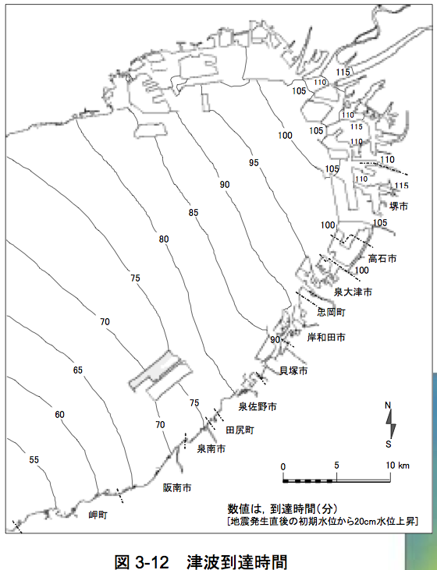
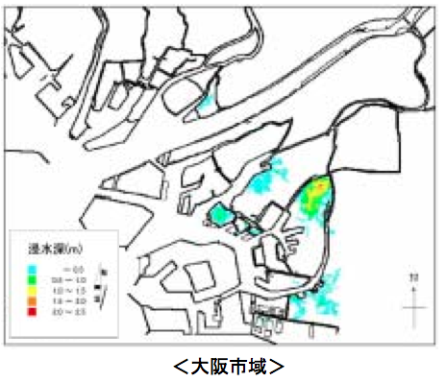
津波
Notes:
http://www.pref.osaka.jp/attach/3667/00000000/02.pdf

Slide 15
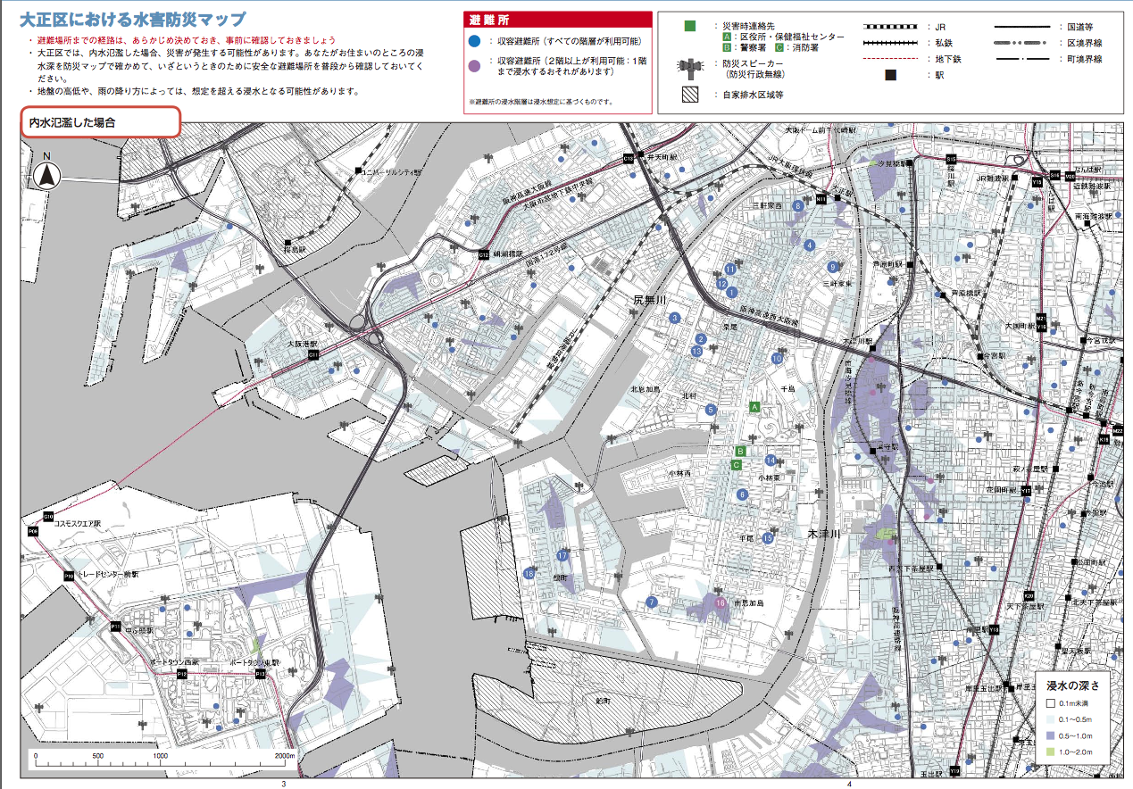
大正区北半部 内水害本浸水想定総雨量567mm、時間最大雨量93mmの雨（東海豪雨級の豪雨）
Notes:
http://www.city.osaka.lg.jp/kikikanrishitsu/cmsfiles/contents/0000012/12007/R08taishoku_03.pdf

Slide 16
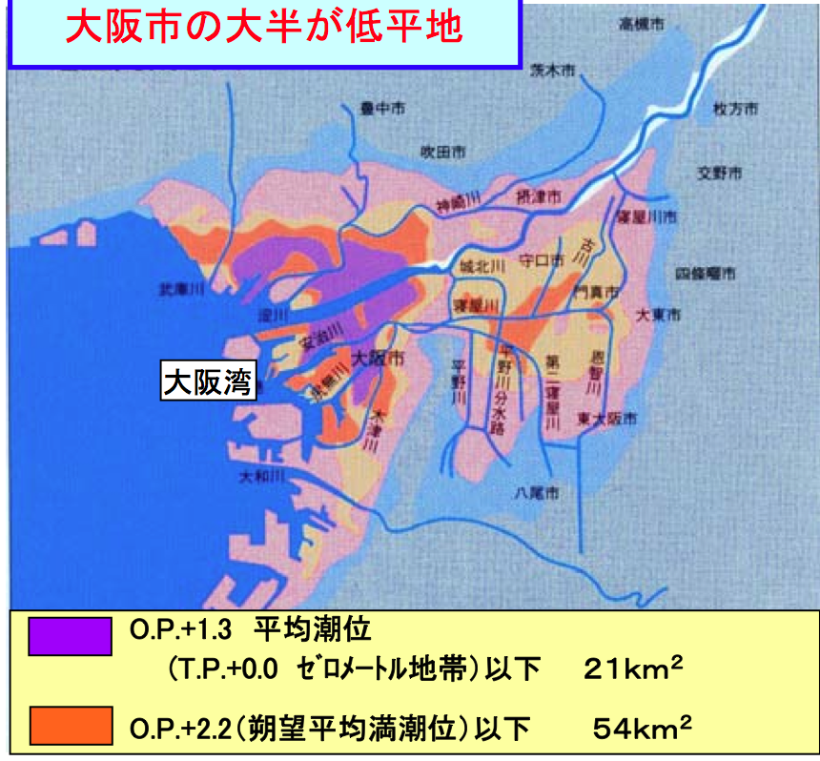
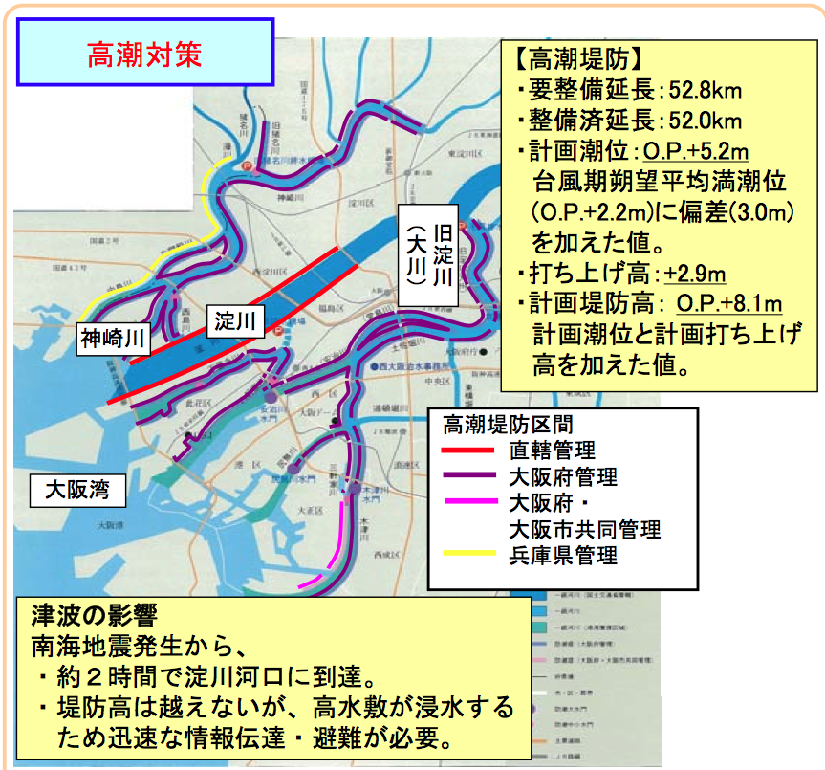
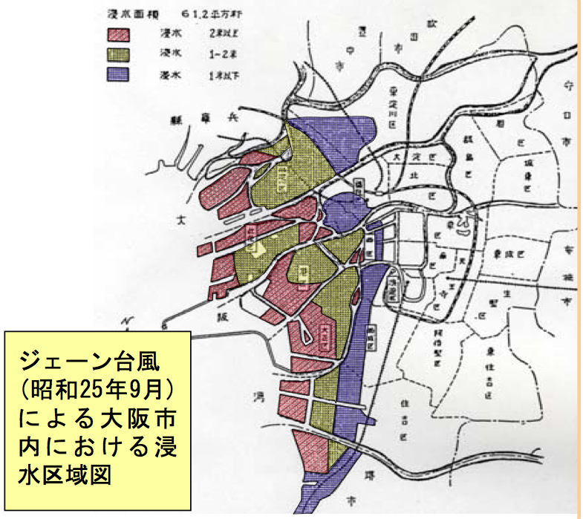
ゼロメートル地帯
Notes:
淀川水系の治水に関する特徴と課題
http://www.mlit.go.jp/river/shinngikai_blog/shaseishin/kasenbunkakai/shouiinkai/kihonhoushin/070112/pdf/ref2.pdf

Slide 17
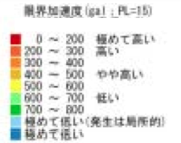
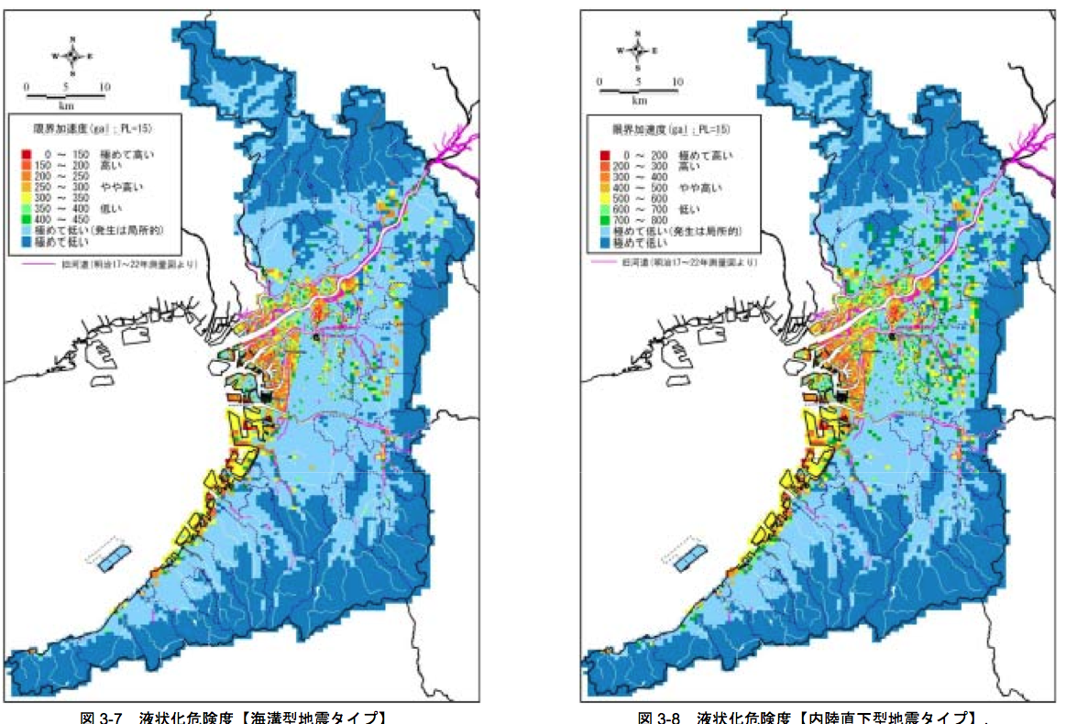
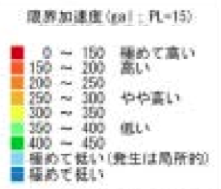
液状化危険度
左:海溝型地震 右:内陸直下地震
Notes:
http://www.pref.osaka.jp/attach/3667/00000000/02.pdf
p. 13

Slide 18
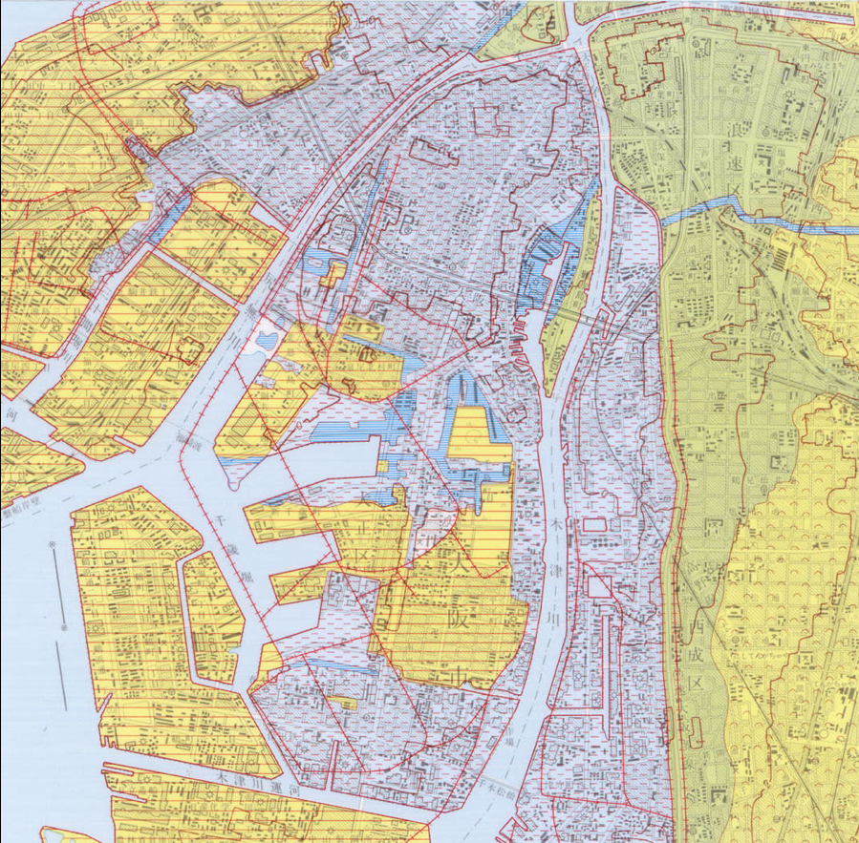
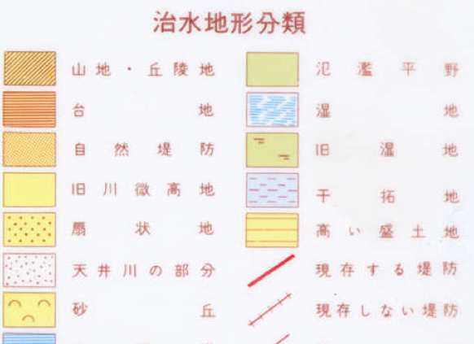
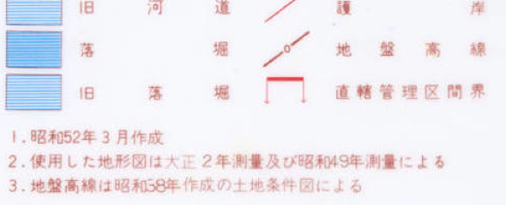
治水地形分類図 大阪西南部大正区付近
Notes:
http://www1.gsi.go.jp/geowww/lcmfc/tisuitikei/index.html
http://www1.gsi.go.jp/geowww/themap/view/mapview.php?type=lcmfc&dis=kinki2&name=osakaseinanbu&size=100&rc=12&xy=01

